Slide 1
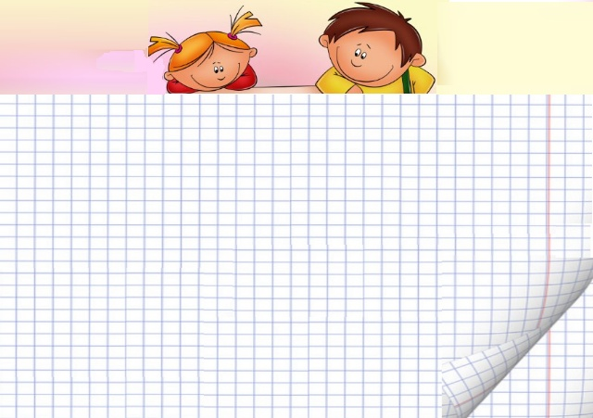
Районное методическое объединение
«Педагогическая мастерская коммуникативного развития дошкольников в соответствии с ФГОС ДО»
«Использование приемов ТРИЗ - технологии в развитии речи детей дошкольного возраста»
«Приемы ТРИЗ
в развитии творческих
и музыкальных способностей
дошкольников»
Приготовила: Фенёк Дарья Владимировна
музыкальный руководитель
12.05.2016 год

Slide 2

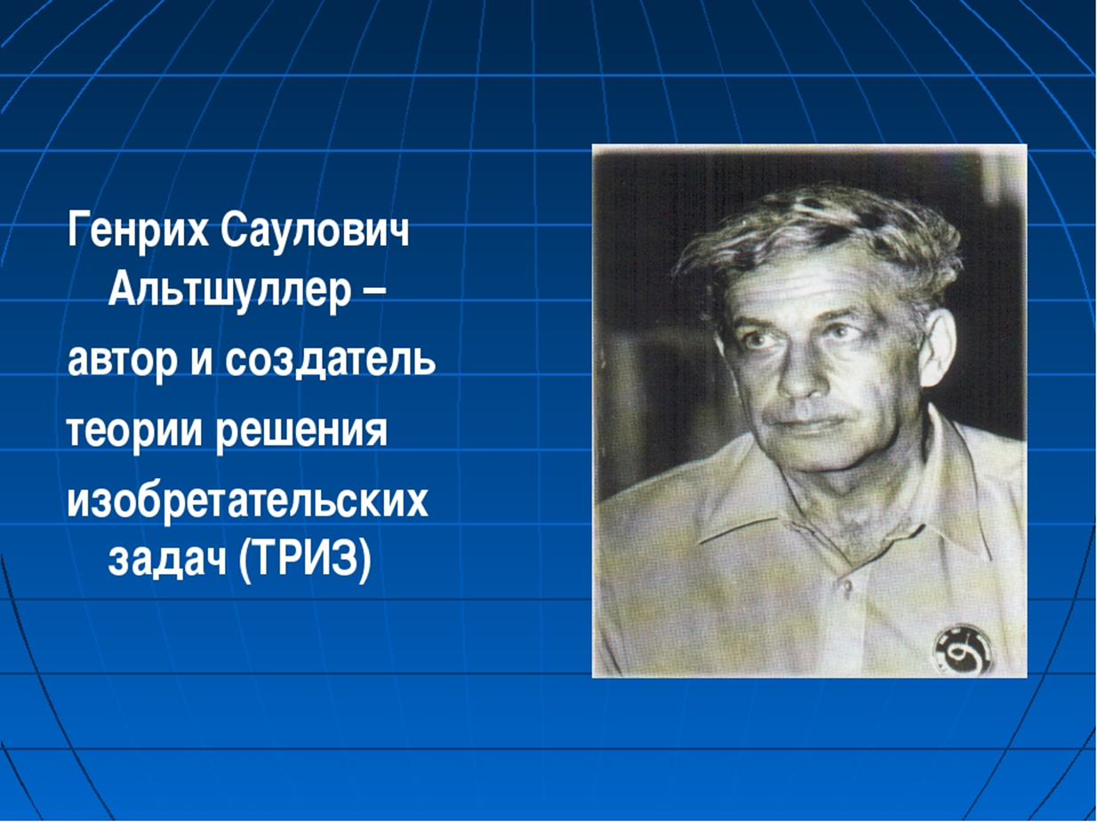
Notes:
Одной из эффективных педагогических технологий для развития творчества у детей является ТРИЗ и РТВ (Теория решения изобретательских задач и развитие творческого воображения). Она возникла в нашей стране в конце 40-х годов усилиями выдающегося российского учёного, бакинского изобретателя, писателя- фантаста Генриха Сауловича Альтшуллера и представляет собой уникальный инструмент для поиска оригинальных идей, развития творческого мышления, формирования творческой личности, доказательством того, что творчеству можно и нужно обучать.

Slide 3

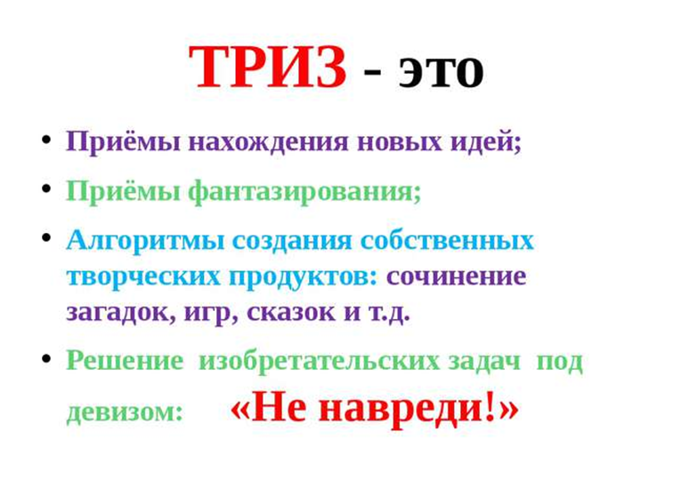
Notes:
В 1987 г. методика ТРИЗ пришла в детские сады. При использовании элементов ТРИЗ заметно активизировалась творческая и мыслительная активность у детей, так как ТРИЗ учит мыслить системно, с пониманием происходящих процессов и находить свое решение. Изобретательство выражается в творческой фантазии, придумывании чего-то, что потом выразится в различных видах детской деятельности – игровой, речевой, художественном творчестве и др.

Slide 4
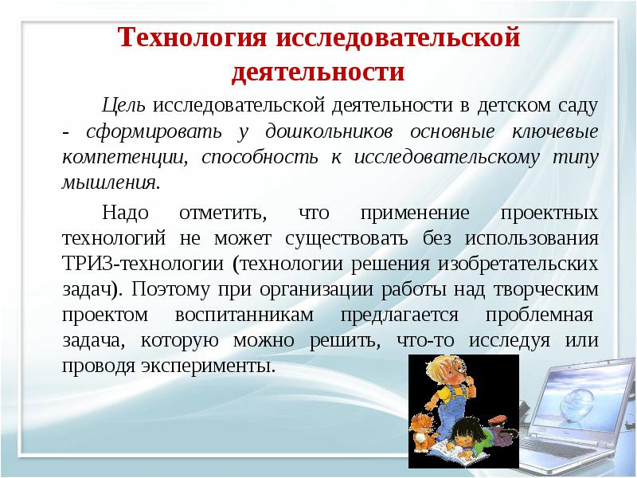

Slide 5

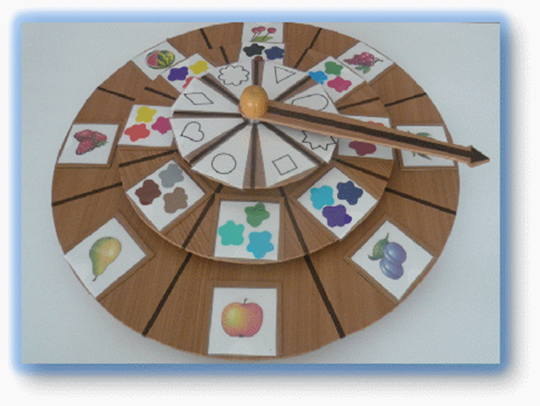
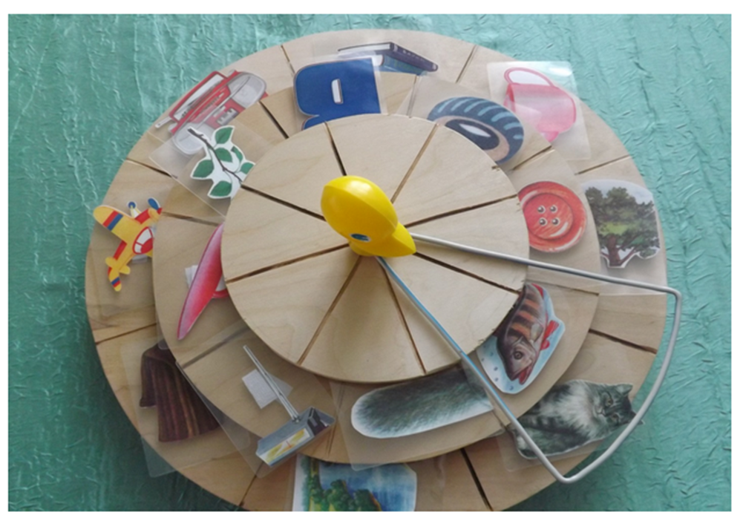
МЕТОД МОРОГИЧЕСКОГО АНАЛИЗА
Круги Луллия
Notes:
Восприятие музыки -ведущий вид музыкальной деятельности. В основе его лежит способность слышать, переживать музыкальное содержание как художественно-образное отражение действительности. С помощью Кругов Луллия я закрепляю и систематизирую знания детей о прослушанных музыкальных произведениях, композиторах, музыкальных инструментах

Slide 6

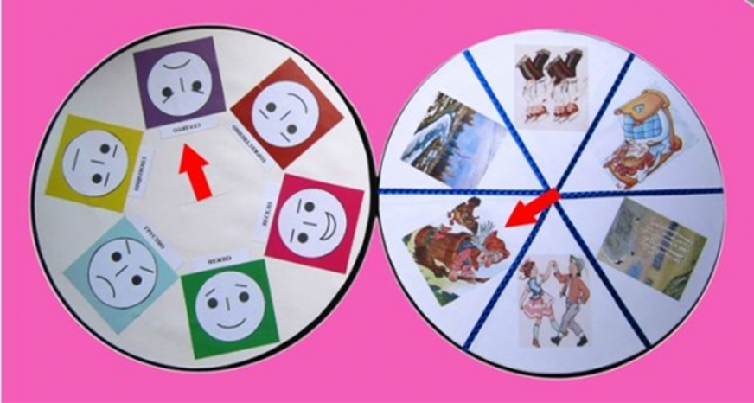
ОПРЕДЕЛИ НАСТРОЕНИЕ МУЗЫКАЛЬНОГО ПРОИЗВЕДЕНИЯ»
Notes:
в данной работе я представляю пособия, созданные как разновидность Кругов Луллия. Берутся два круга одного диаметра, разделяются на одинаковое количество секторов (от 4до 8, обклеиваются. На них располагаются предметные картинки, а в середине я установила стрелки, которые свободно двигаются. С их помощью любой желающий может получить разные комбинации картинок, расположенных на секторах, и объединить, казалось бы, несовместимые признаки объектов. Дети выявляют и разрешают противоречия, что является ключом к творческому мышлению.
В работе я использую два типа заданий:
1 тип: Найди реальное сочетание (Р. С.) . Ребенок объединяет с помощью стрелки подходящие к заданию картинки.
2 тип: Объясни необычное сочетание (Н. С.) . При раскручивании стрелок на кругах рассматривается случайное соединение карточек. Ребенок пытается с достаточной степенью достоверности объяснить их сочетание.
С целью использования элементов ТРИЗ и РТВ в музыкальной деятельности я изготовила следующие пособия, которые можно использовать не только в Непосредственно Образовательной Деятельности «Музыка», но и в самостоятельной деятельности дошкольников.
П. с. Активизировать ассоциативное мышление и воображение, закреплять использование цветофункционального метода.
Работа с пособием по 1 типу:
а) подбирать к музыкальным произведениям соответствующие пиктограммы настроения; (например к пьесе П. И. Чайковского «Баба-Яга»из «Детского альбома»- пиктограмму с сердитым выражением на темно-фиолетовом фоне) .
б) к пиктограммам настроения подбирать соответствующие музыкальные произведения (к пиктограмме спокойного выражения на светло
По 2 типу, случайно соединив пиктограмму с картинкой, ребенок попытается объяснить этот вариант, проявив фантазию. (например, если веселая пиктограмма совпадет с картинкой грустной осени, можно предположить, что просто в хмурый день вспомнилось о веселом лете и т. п.)

Slide 7

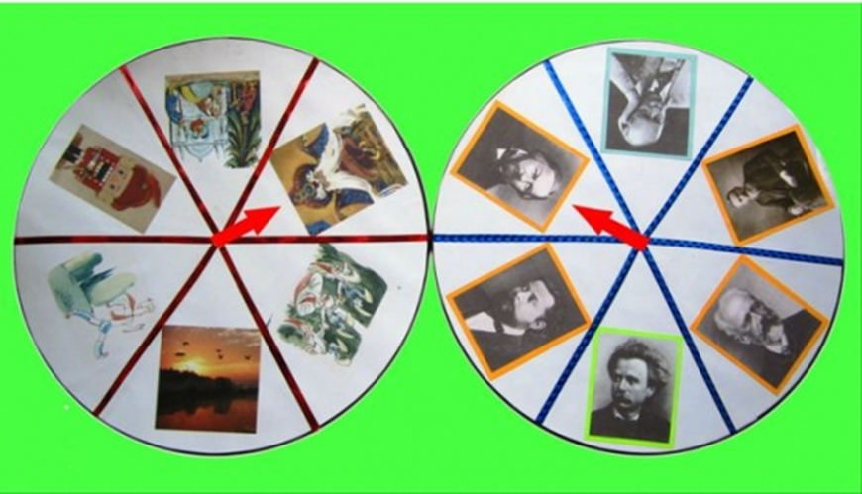
«ОТГАДАЙ, ЧЬЕ ПРОИЗВЕДЕНИЕ? »
Notes:
: Закреплять знания детей о произведениях крупной формы: оперы, балета; о композиторах их создавших, развивать память, воображение, ассоциативное мышление.
Работа с пособием по 1 типу:
прослушав знакомое музыкальное произведение, ребенок совмещает картинку, подходящую содержанию этого произведения с портретом композитора его создавшего (например, картинка Щелкунчика с портретом П. Чайковского и т. п.)
По 2 типу :
при случайном соединении картинок ребенок пытается объяснить или пофантазировать над своим выбором (например, если бы совпала картинка «Шествия гномов» не с портретом Грига, а с Римским –Корсаковым, можно пофантазировать, что музыка этого произведения была бы более доброй, т. к. Римского –Корсакова называют сказочником в музыке и т. п.)

Slide 8

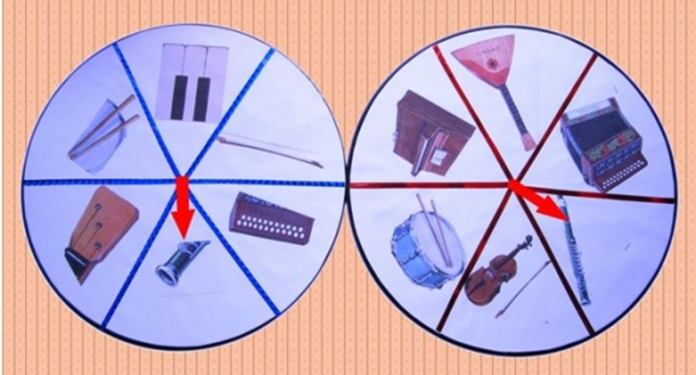
«УГАДАЙ, КАКОЙ ИНСТРУМЕНТ»
Notes:
Закреплять знания детей о музыкальных инструментах, находить их по деталям, различать по способу звукоизвлечения (клавишный, духовой, струнный и т. д.) Для этого на одном круге изображены картинки музыкальных инструментов, а на другом –только их части.
Работа с пособием по 1 типу:
найти реальное сочетание, из каких частей они состоят ;
По 2 типу : пофантазировать как будет называться музыкальный инструмент, соединенный случайно (например: баралайка, скриподудка, фортебаян)

Slide 9

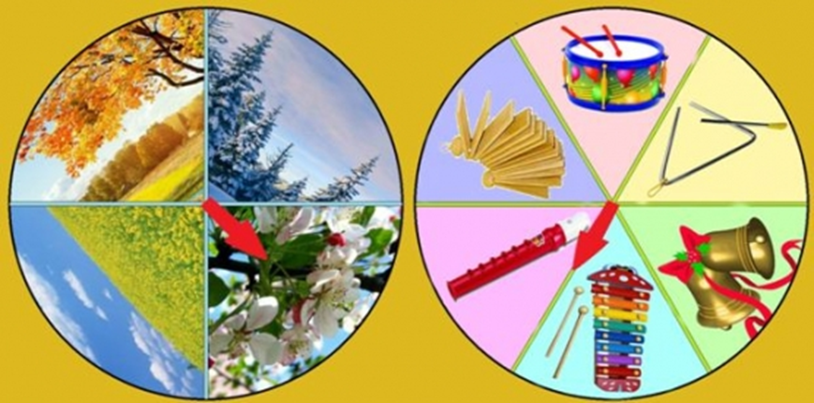
«ВРЕМЕНА ГОДА»
Notes:
Для развития исполнительского творчества можно применять другое пособие: на первом круге расположить картинки четырех времен года, на втором – музыкальные инструменты, которые в дальнейшем будут использоваться для сочинения мелодии или аккомпанемента. Работа с пособием по 1 типу:
а) ребенок выбирает стрелкой время года, вспоминает музыкальное произведение о нем и выбирает на другом круге инструмент для украшения музыки; (например, музыку А. Вивальди «Весна» -звучанием дудочки и металлофона; «Лето. Гроза» - барабаном)
По 2 типу :
при случайном выборе сочиняет свою музыку.

Slide 10

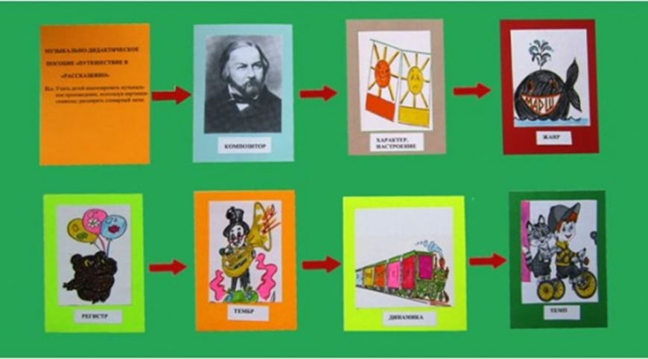
МЕТОД ОБУЧЕНИЯ СОСТАВЛЕНИЮ РАССКАЗА ОБ ОБЪЕКТЕ
ПО АЛГОРИТМУ «ВОЛШЕБНАЯ ДОРОЖКА»
Notes:
Этот метод очень эффективно используется в разделе «Слушание музыки», когда дети с трудом подбирают слова для характеристики музыкальных произведений. А с этим методом активизируется словарный запас, дети начинают размышлять, рассуждать о характере и содержании музыкального произведения, о выразительных средствах с небольшой образной подсказкой.
Вот фрагмент НОД «Музыка» с использованием данного приёма.
М. р. - Ребята, мы с вами прибыли на станцию “Рассказкино”, как вы думаете, почему она так называется?
. - Правильно, догадались, на этой станции мы будем составлять рассказ о музыке, а в этом нам помогут картинки – помощники, которые вы видите на доске.
- Пройдем по ступенькам и многое узнаем.
Работа со схемой : каждая картинка символизирует объект, о котором нужно рассказать. Композитор – дети рассказывают о композиторе, написавшем музыкальное произведение;
Маски Солнышка напоминают о настроении;
Кит помогает определить жанр музыки;
Мишка с шариком –подсказывает назвать регистр (звуковысотность) ;
Человечек с трубой- напоминает рассказать о тембре и музыкальных инструментах, исполняющих данное произведение;
Поезд-динамика - определяет громкость звучания и динамические оттенки;
Человечек на велосипеде –подсказывает, что нужно рассказать о темпе музы-кального произведения. Таким образом, получается связный рассказ-анализ о прослушанном музыкальном произведении.
Опыт работы показывает, что дети с большим интересом осваивают предложенные алгоритмы и успешно применяют их в самостоятельной деятельности.

Slide 11
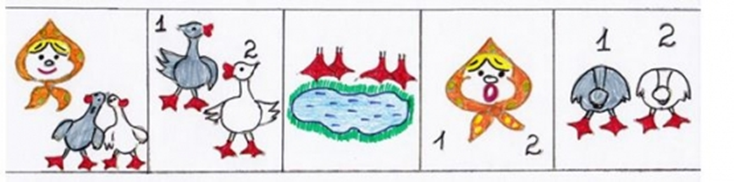
СИМВОЛИЧЕСКАЯ АНАЛОГИЯ И МНЕМОДОРОЖКИ
Notes:
Интересно на занятиях проходит словесная игра «Хорошо – плохо» Мы рассуждаем с детьми о том, например, что осень – это хорошо или плохо? Плохо – почему? (Потому, что холодно, идут дожди) Хорошо – почему? (Потому, что собирают урожай и т. п.) Или другой пример: самодельный музыкальный инструмент это хорошо? (Хорошо, потому, что можно придумывать разную музыку или украшать ее звучание) А плохо – почему? (нет нот, можно придумав, не запомнить, забыть, самодельный инструмент может легко сломаться и т. п.)
В разделе «Пение» очень удачно проходят приемы разучивания и исполнения песен по схемам, используя метод «Символическая аналогия». Дети сами или с помощью педагога придумывают ассоциации, рисунки-символы, движения-символы к тем или иным словам песни и легко запоминают их. Вот, например, как выглядит мнемодорожка русской народной песни «Два веселых гуся» 1рис. Жили у бабуси два весёлых гуся.
2 рис. Один серый, другой белый, два весёлых гуся 3 рис. Мыли гуси лапки в луже у канавки,
Один серый, другой белый, спрятались в канавке. 4 рис. Вот кричит бабуся: «Ой, пропали гуси!
Один серый, другой белый, гуси мои, гуси! »
5. рис. Выходили гуси, кланялись бабусе.
Один серый, другой белый, кланялись бабусе.

Slide 12
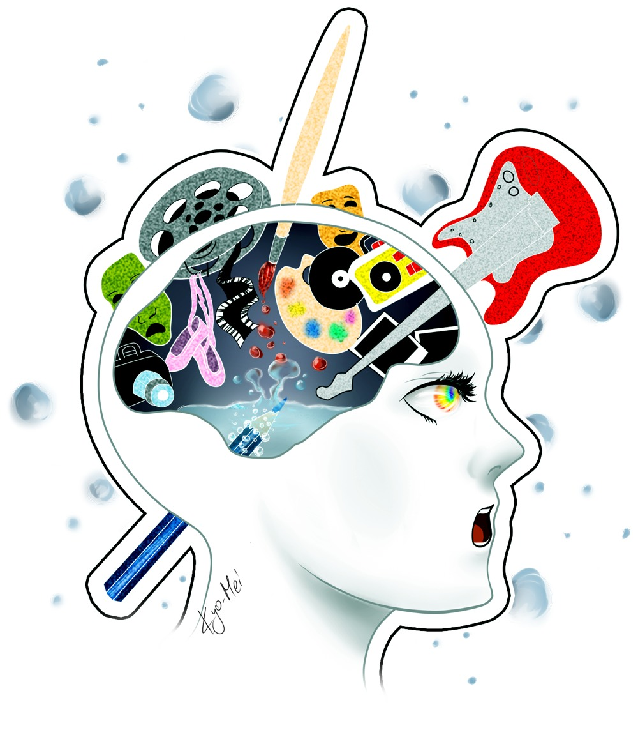
СИНЕКТИКА. ЭМПАТИЯ
Notes:
Возможности метода – незнакомое сделать знакомым, а привычное – чуждым. В основе такой работы лежит прием эмпатии – личностного уподобления, способности ребенка отождествлять себя с кем-либо или чем-либо, уметь сопереживать объекту.
Пример использования данного приема в музыкальной деятельности заключается в следующем: дети в движениях перевоплощаются в героев одноименных музыкальных произведений, например: в клоунов грустных и веселых под музыку Д. Кабалевского «Клоуны»; в смелого, преодолевшего все преграды наездника в пьесе «Смелый наездник» Шумана или в прекрасного Лебедя в одноименном произведении Сен-Санса. Ребенок показывает несложные движения и говорит, что он чувствует. Музыка при этом действует на весь организм, а он в свою очередь на действие музыки. Ведь восприятие и понимание музыкальных произведений заключается в ощущении ее связками, мышцами, движением, дыханием.
Возможна и словесная эмпатия, когда ситуация, музыка, композитор или музыкальный инструмент воспринимаются с другой точки зрения.
Даётся задание перевоплотиться: а) придумать рассказ от лица … (называется как одушевленный, так и неодушевленный объект) например, заболевшей куклы (П. И. Чайковский «Болезнь куклы») ;
б) Описать словами, что думает она, (заболела, или обрадовалась, или торопится, или ему-ей одиноко… почему, как вы думаете)

Slide 13
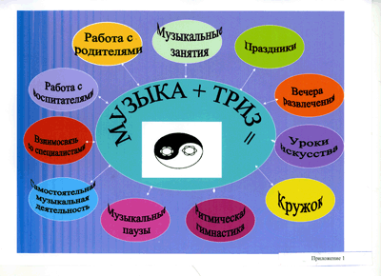
Notes:
Заключение:
Занятия с применением элементов ТРИЗ и РТВ являются эффективным средством развития активного творческого мышления у дошкольников, оказывают значимое влияние на развитие других психических процессов и личности в целом. Развитие творческого мышления влияет на расширение индивидуального опыта ребёнка и организацию детской деятельности, что позволяет обеспечить творческое применение полученных знаний, способствует повышению активности, расширяет кругозор и словарный запас. Все это предоставляет дошкольникам возможность успешной самореализации не только в музыке, но и других видах деятельности.

